Slide 1

Orion
Soluções de Engenharia

Slide 2
AZ_PLAN
PRIMEIRA PARTE:
FUNCIONALIDADES GERAIS
SEGUNDA PARTE:
FUNCIONALIDADES PARA GERAÇÃO DISTRIBUÍDA
CONVERSÃO A PARTIR DO BDGD:
EXEMPLOS

Slide 3
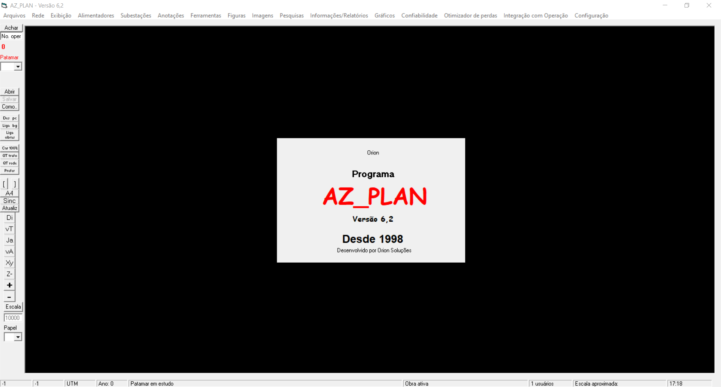
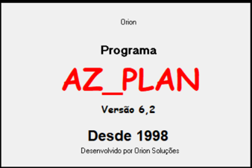
FUNCIONALIDADES GERAIS

Slide 4
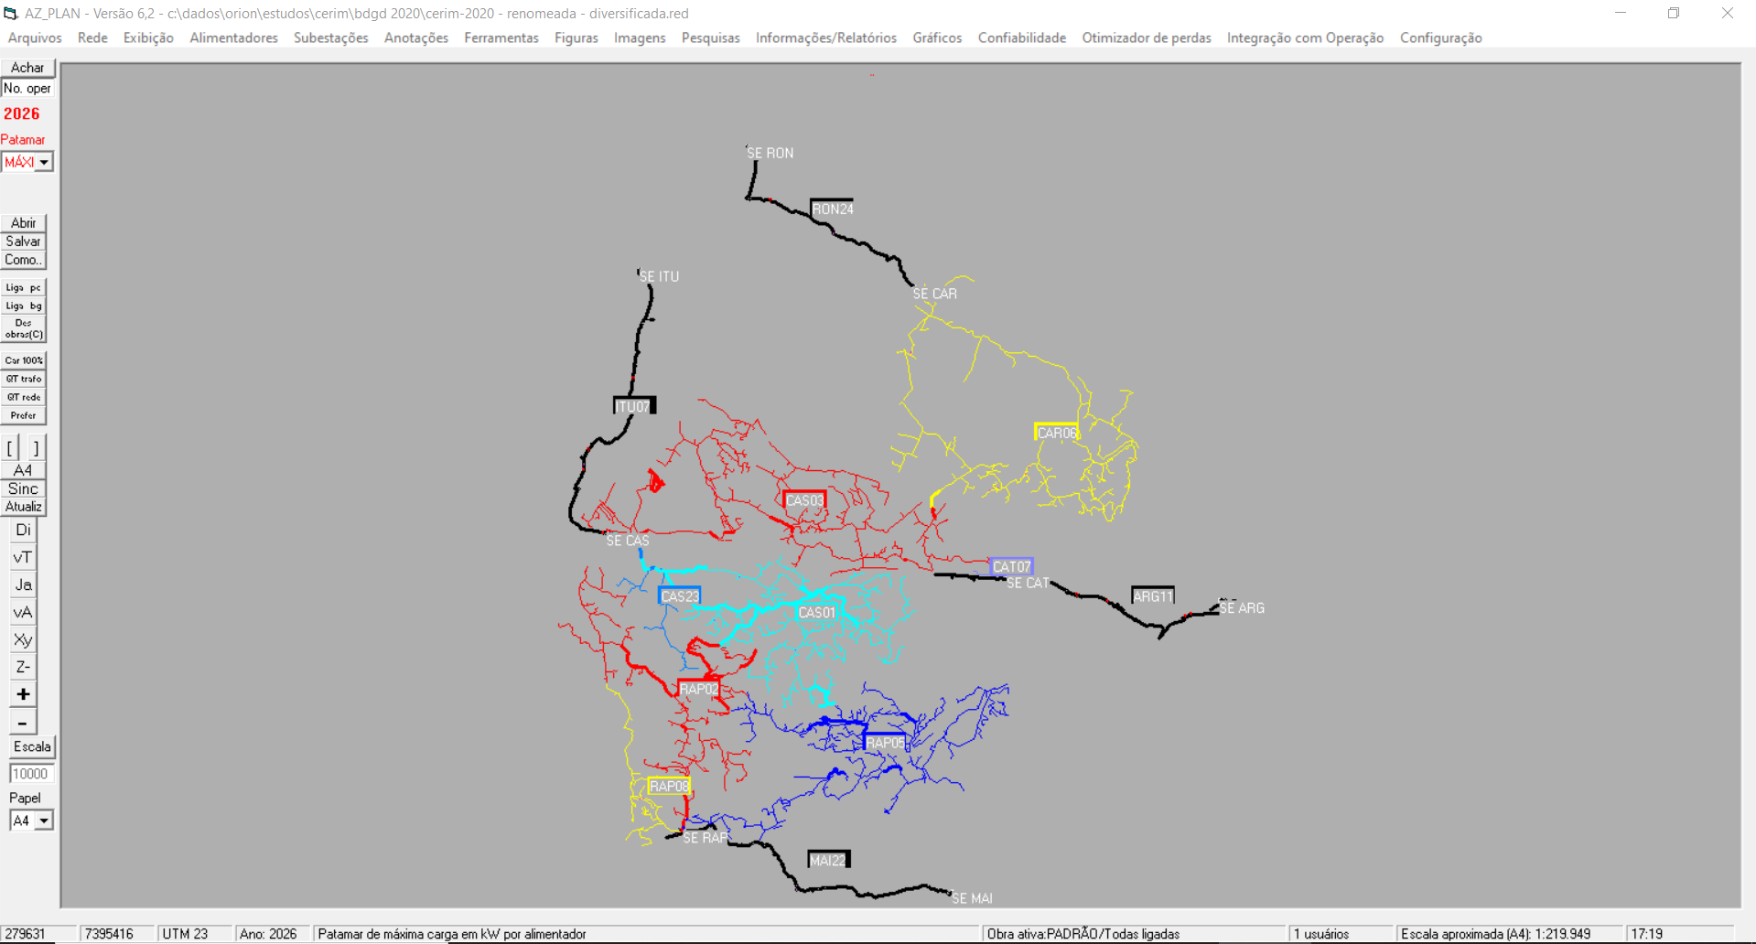
Visualize a rede geograficamente

Slide 5
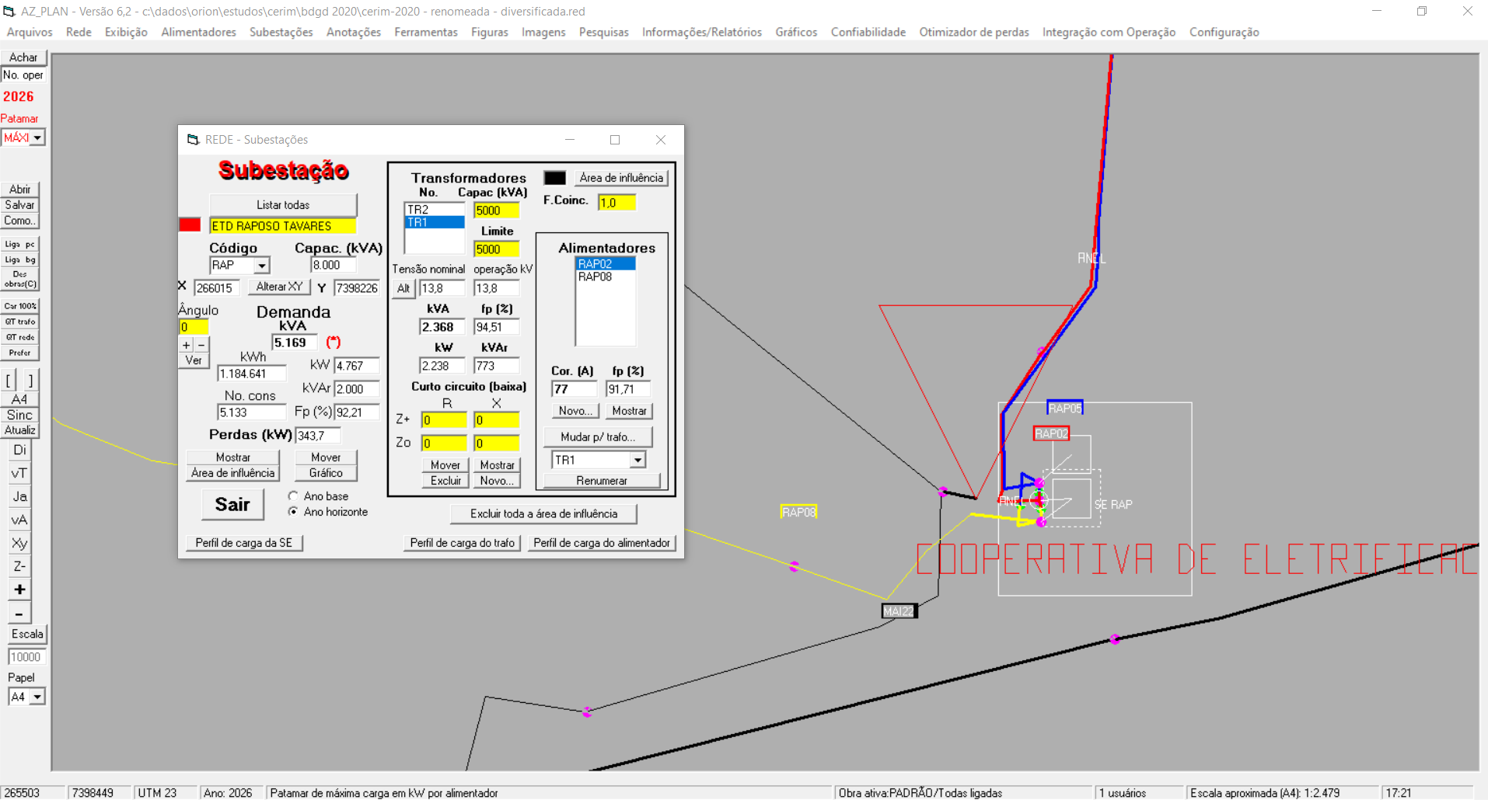
Consulte com um clique os elementos da rede

Slide 6
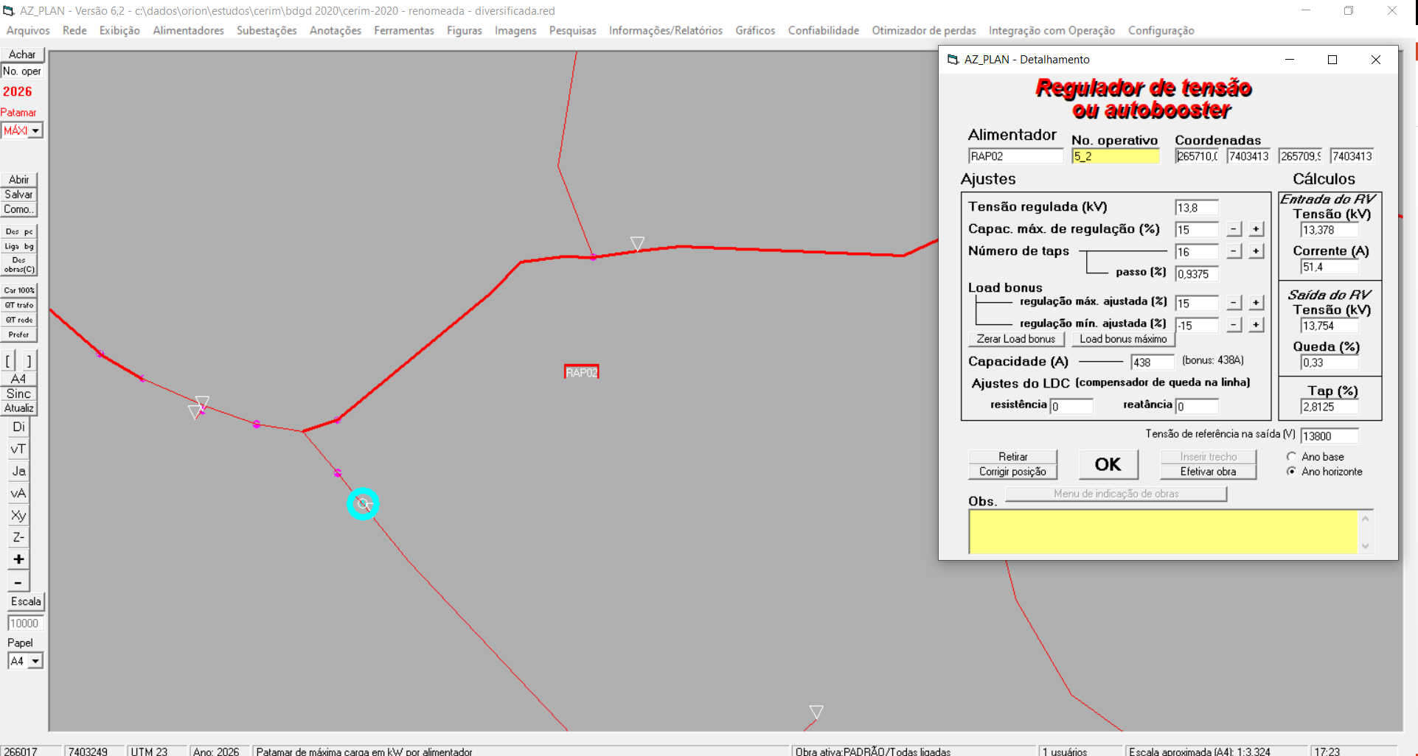
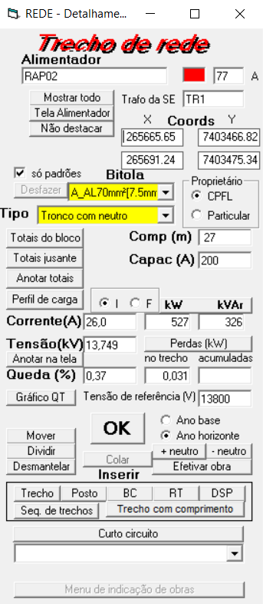
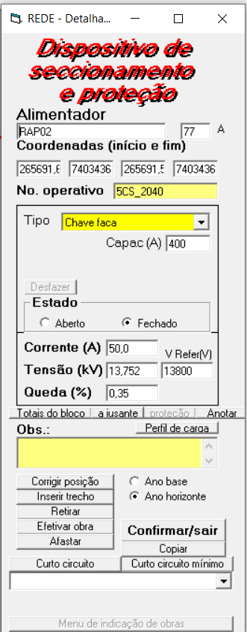
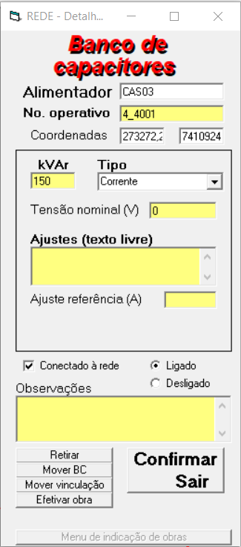
Consulte com um clique os elementos da rede
Resultados dos cálculos

Slide 7
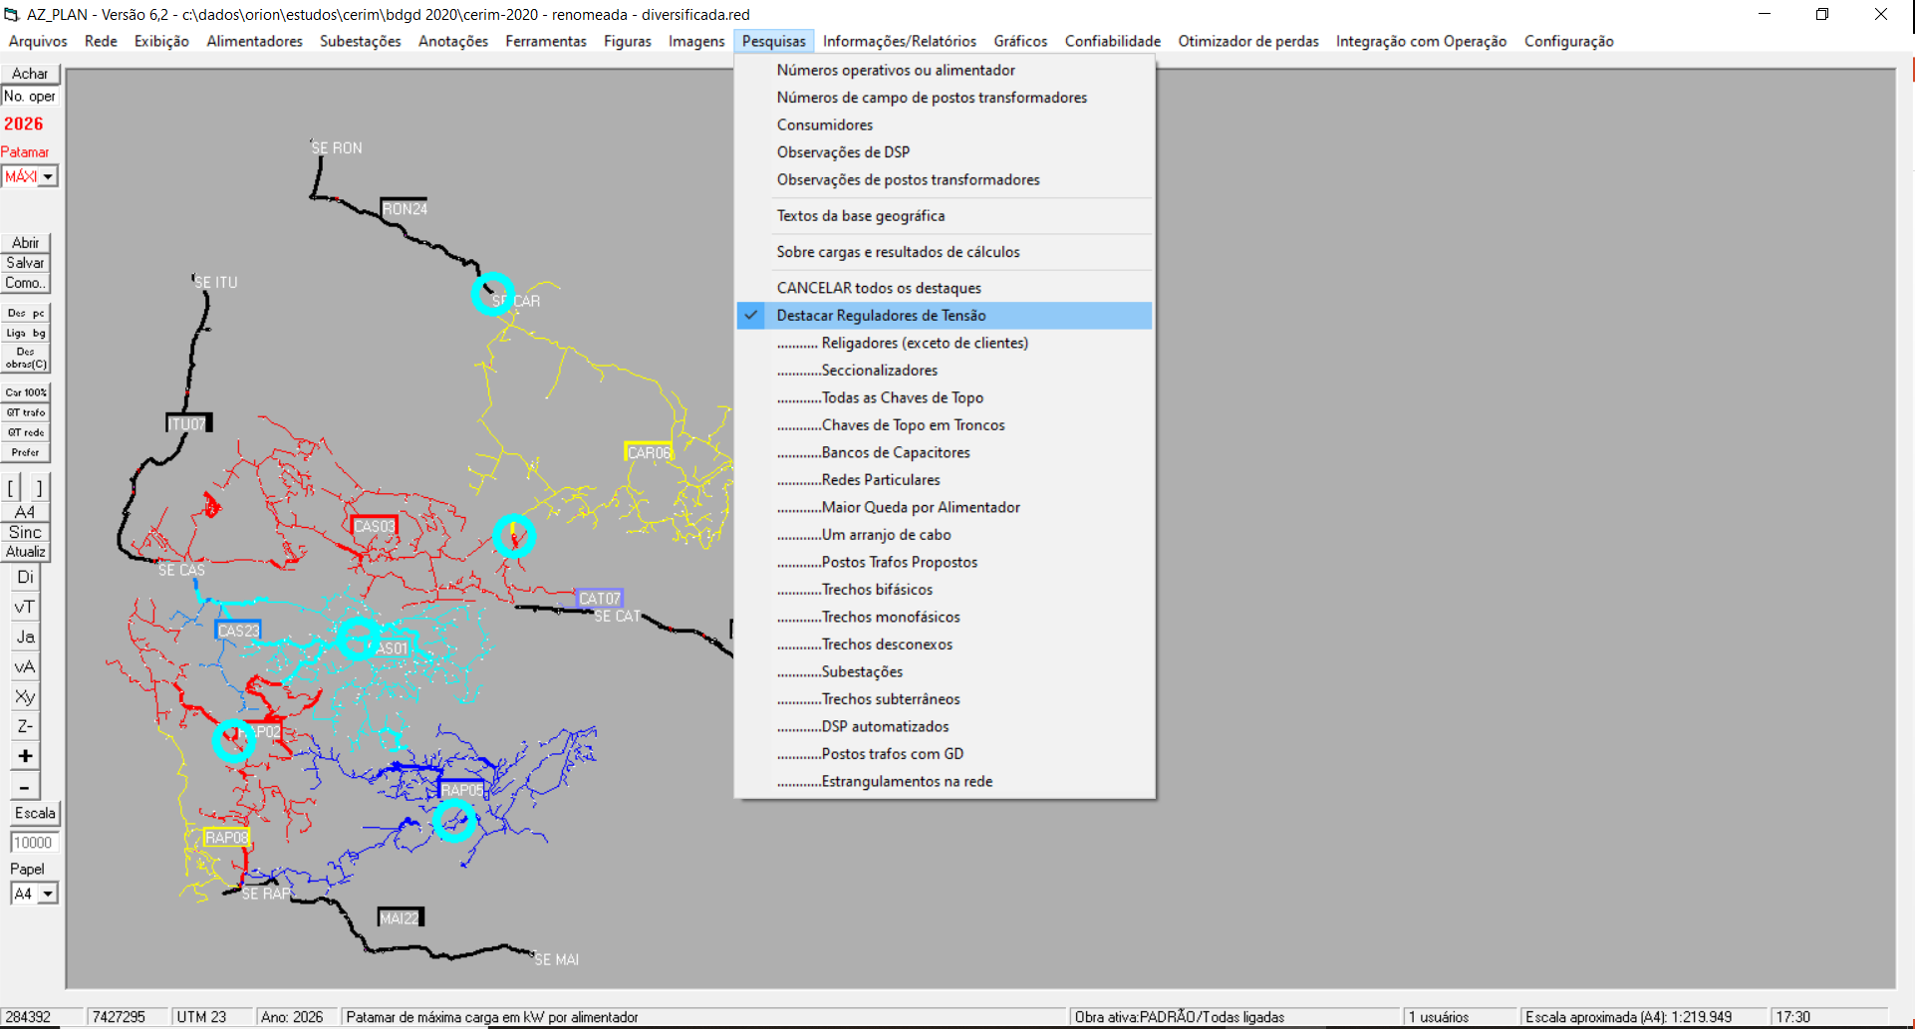
Faça pesquisas gráficas rapidamente
Exemplo: reguladores de tensão

Slide 8
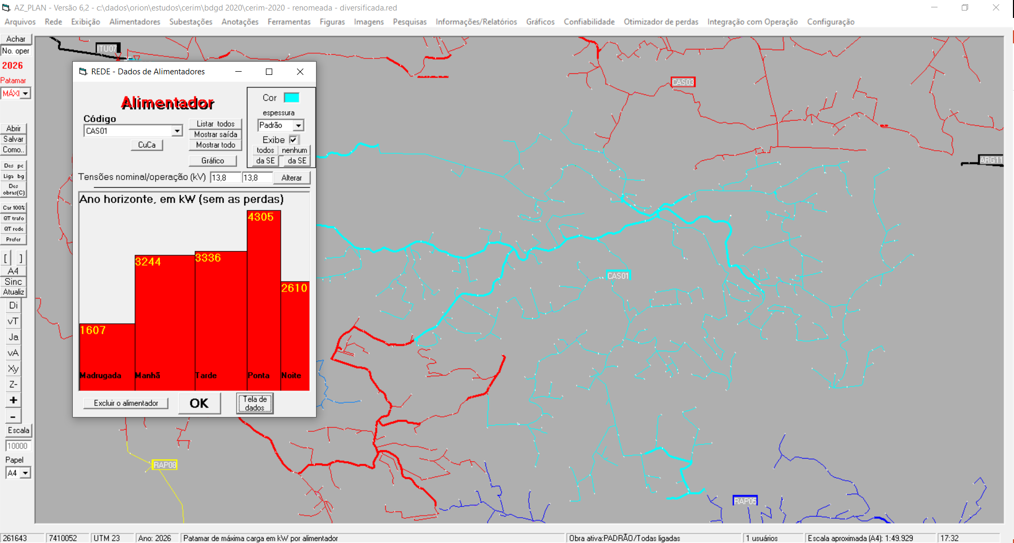
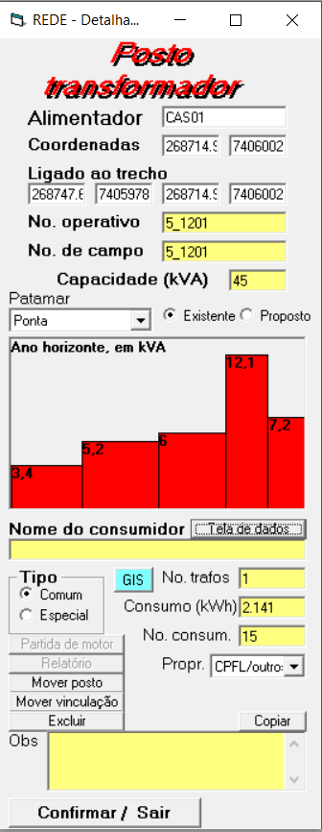
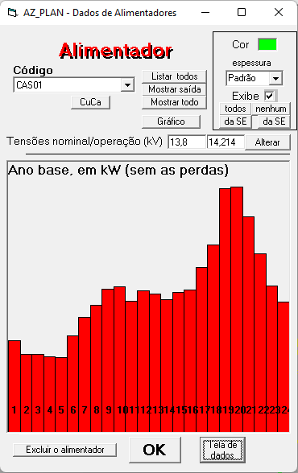
Trabalhe com patamares de carga
Pode escolher a quantidade de patamares
Com 5 patamares
Com 24 patamares

Slide 9
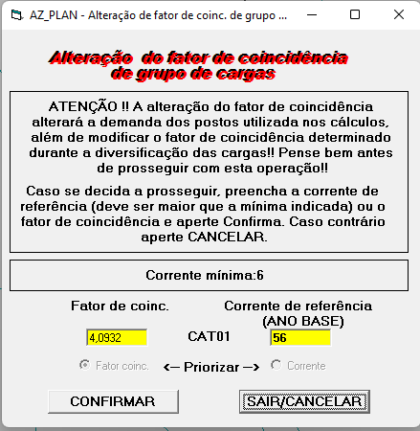
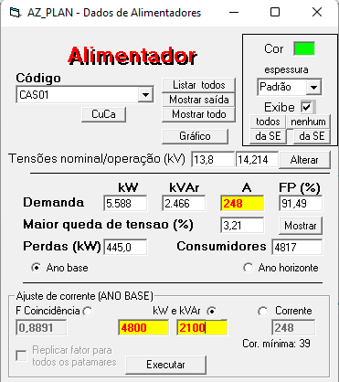
Edite as cargas ou ajuste pelas medições
A jusante de um ponto da rede (medição em ponto intermediário)
Do alimentador inteiro
Entre com medições de potências ou corrente
Forneça a corrente medida

Slide 10
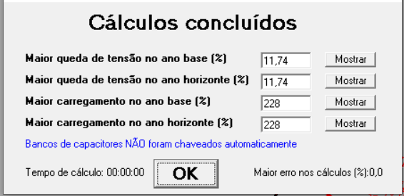
Calcule a rede inteira com um clique
(a CERIM é calculada em dois segundos)
- O cálculo é para o ano base e um ano horizonte (com cargas projetadas)
9,25
183

Slide 11
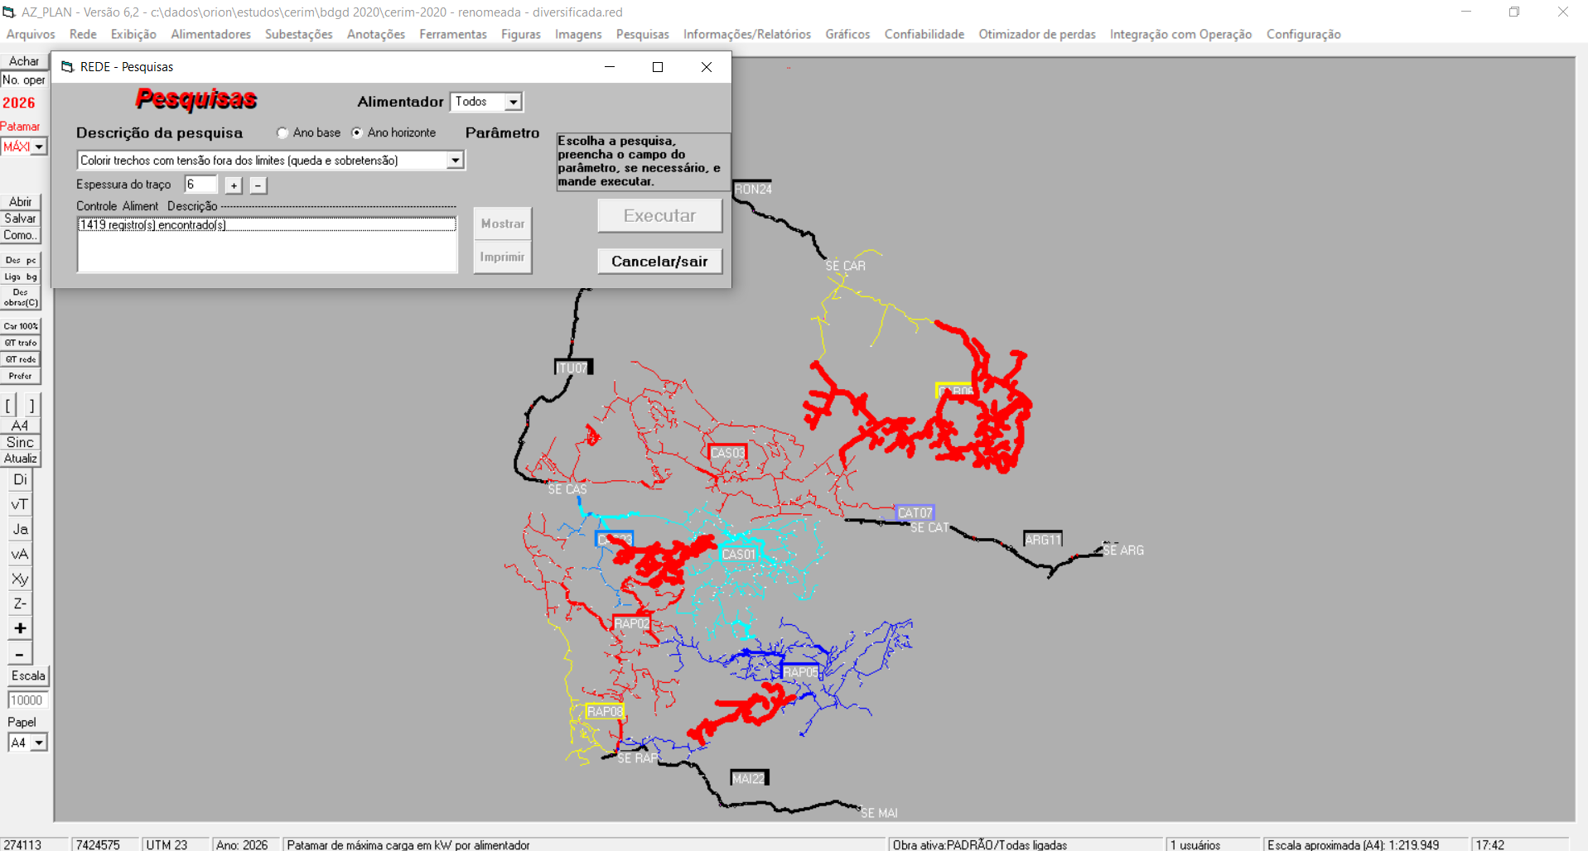
Mapas temáticos de queda de tensão e sobrecarga com um clique

Slide 12
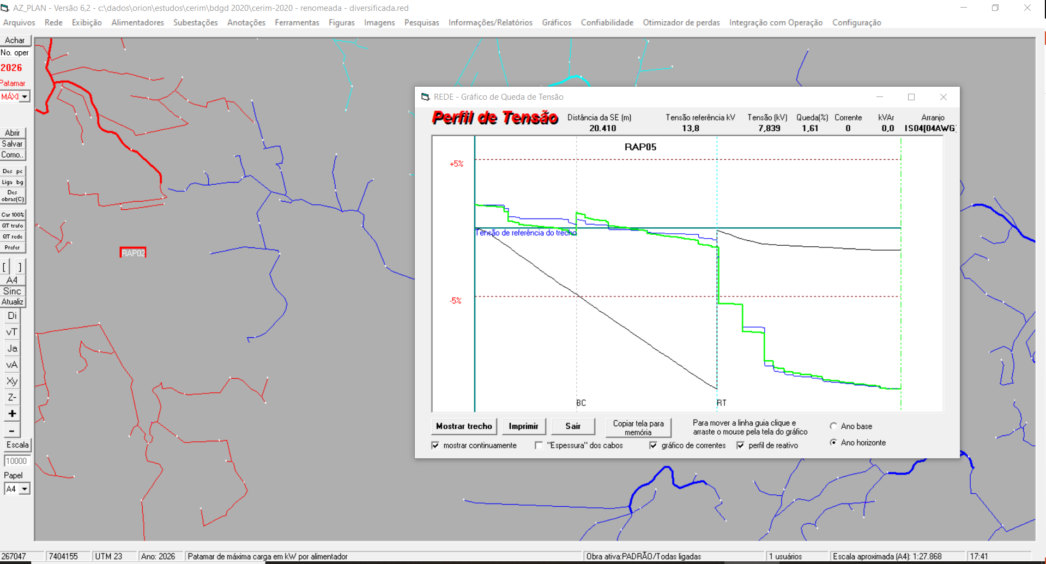
Gráfico de queda de tensão interativo
Mova a linha de referência e atualize as informações
Ligue também gráficos de correntes e reativos
Gráfico de tensão
Indicação de capacitores e reguladores

Slide 13
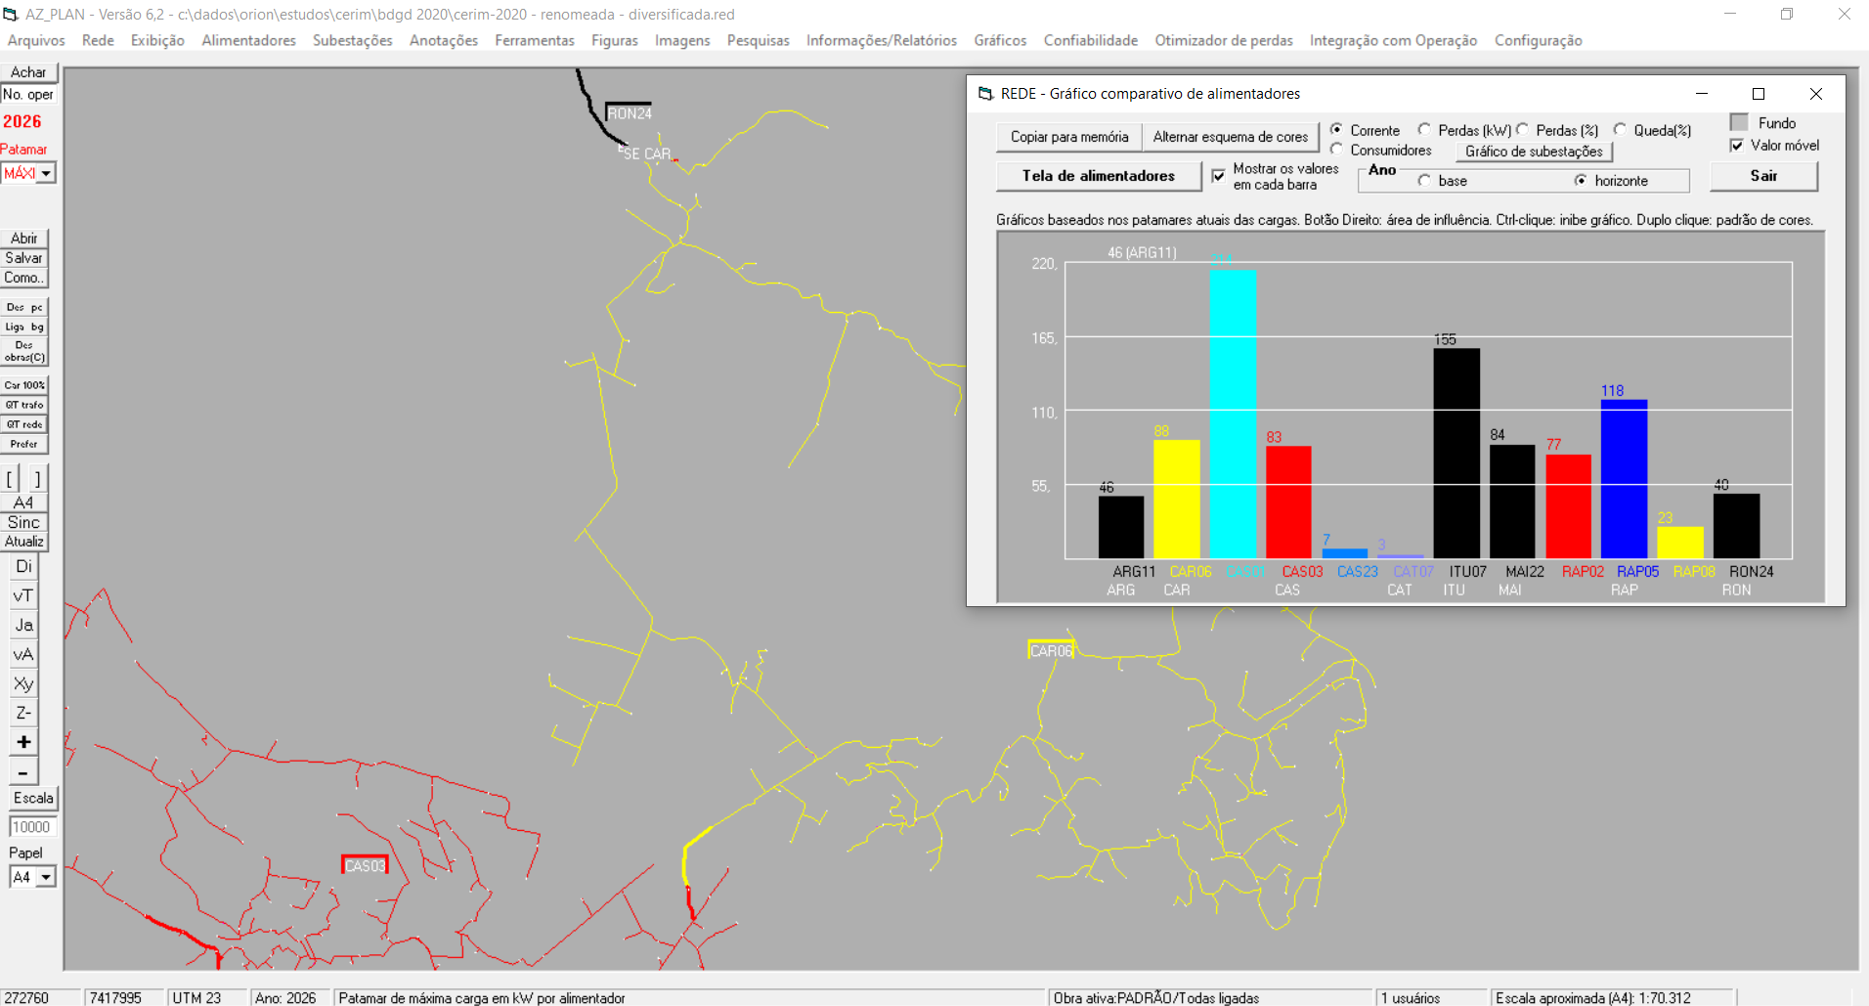
Gráficos comparativos interativos de subestações e alimentadores
- corrente
- queda de tensão
- perdas
- número de consumidores
Opções de gráficos
Cores dos alimentadores nas barras
Clique numa barra para mostrar o alimentador inteiro na tela

Slide 14
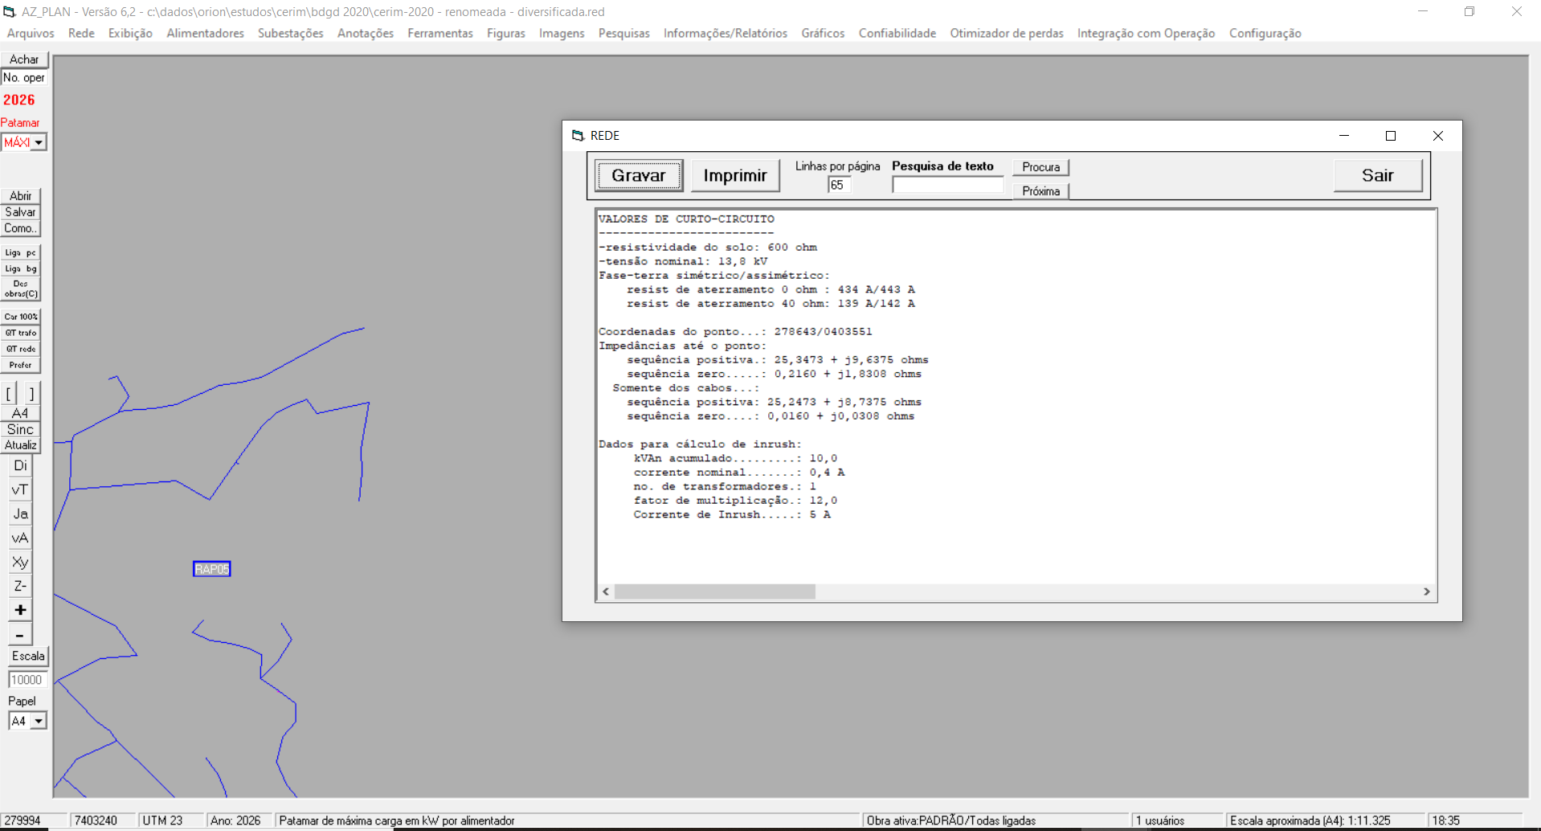
CURTO-CIRCUITO
Escolha qualquer trecho ou equipamento da rede e calcule os níveis de curto com um clique.

Slide 15
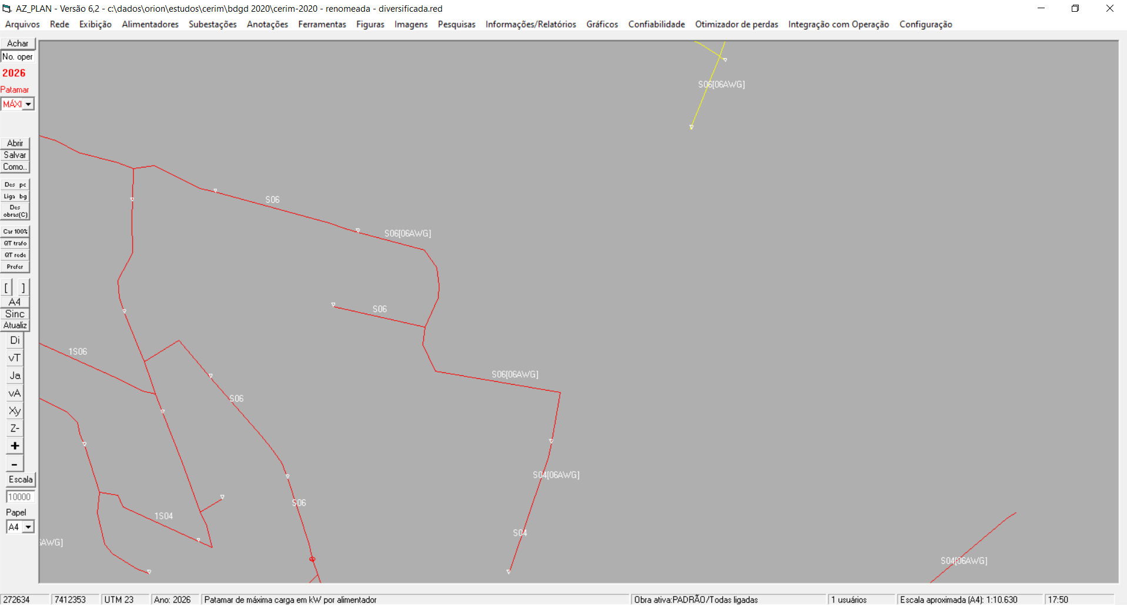
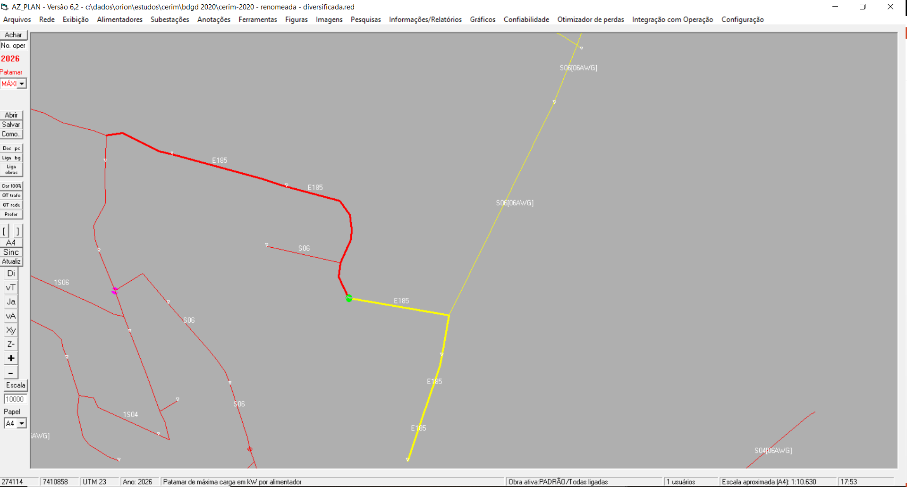
ANTES
Poderosas ferramentas de edição de rede
Com muita facilidade:
- inclua trechos de rede e equipamentos
- recondutore trechos de rede
- desmantele rede e retire equipamentos
- faça manobras com dois cliques
DEPOIS

Slide 16
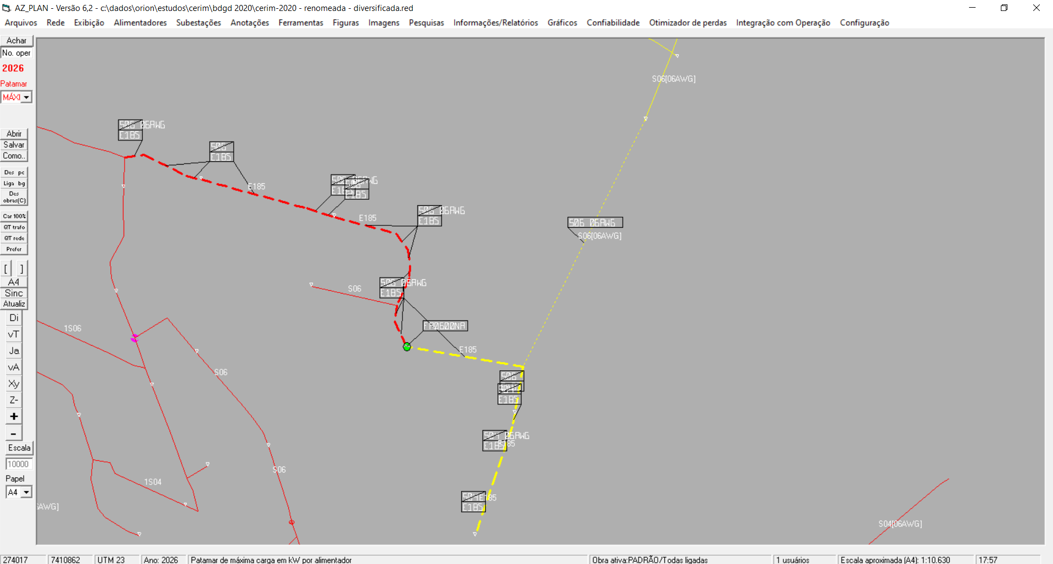
Não precisa lembrar o que foi feito. O AZ_PLAN registra as obras e manobras...
Construção
Recondutoramento
Recondutoramento
Manobra: chave aberta

Slide 17
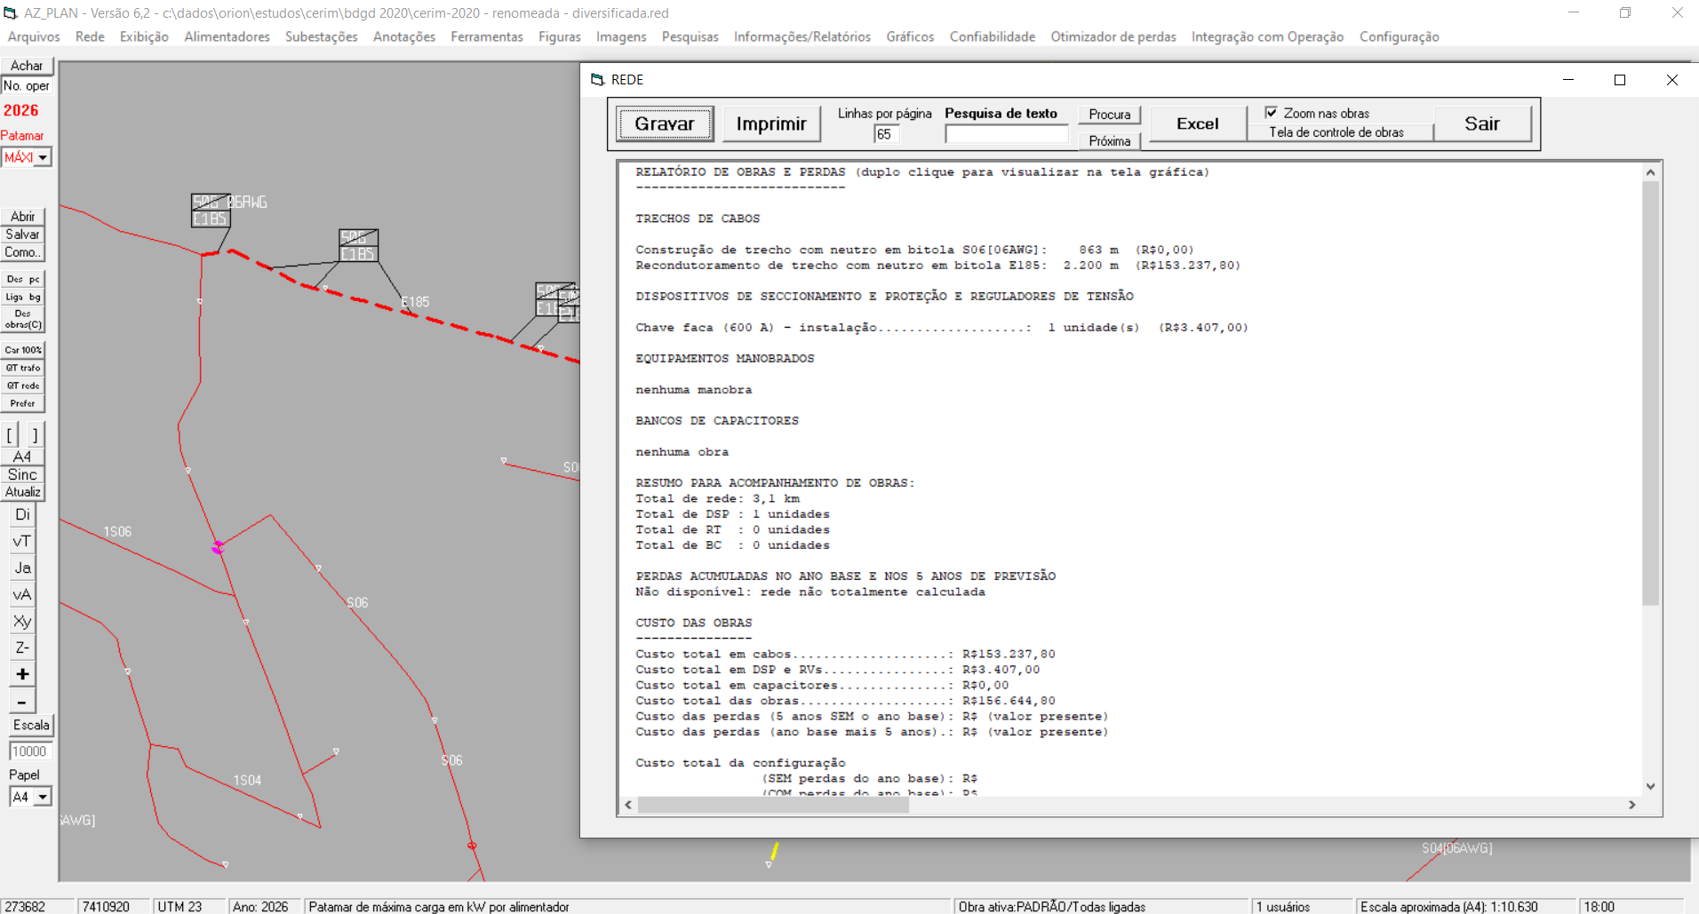
E emite um relatório com custos estimados (INTERATIVO)
Clique na linha das obras e veja as obras na tela

Slide 18
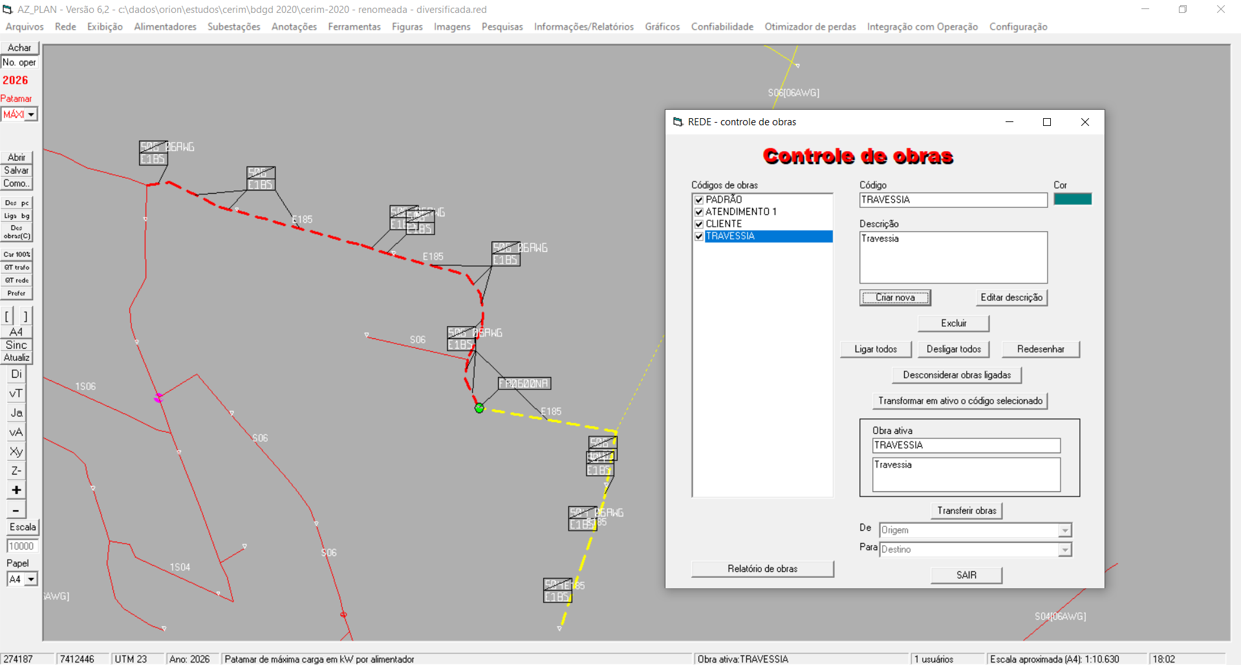
E pode ainda separar as modificações por blocos de obras
Cores diferentes
Liga/desliga

Slide 19
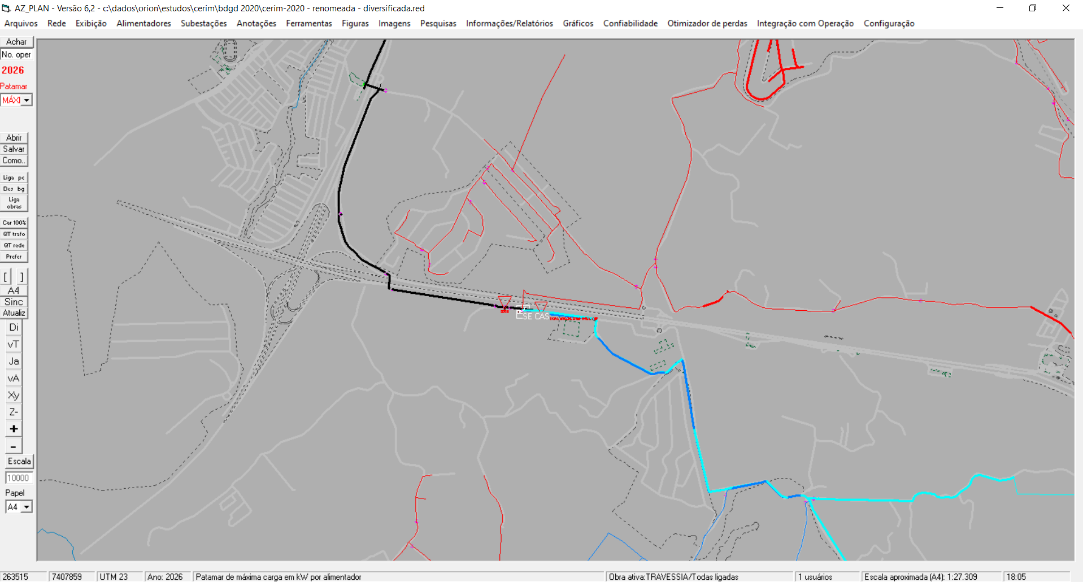
Adicione a base geográfica(*) para auxiliar as análises
- Camadas com cores e estilos independentes
-Ligue e desligue com um clique
(*) Fonte: Openstreetmap

Slide 20
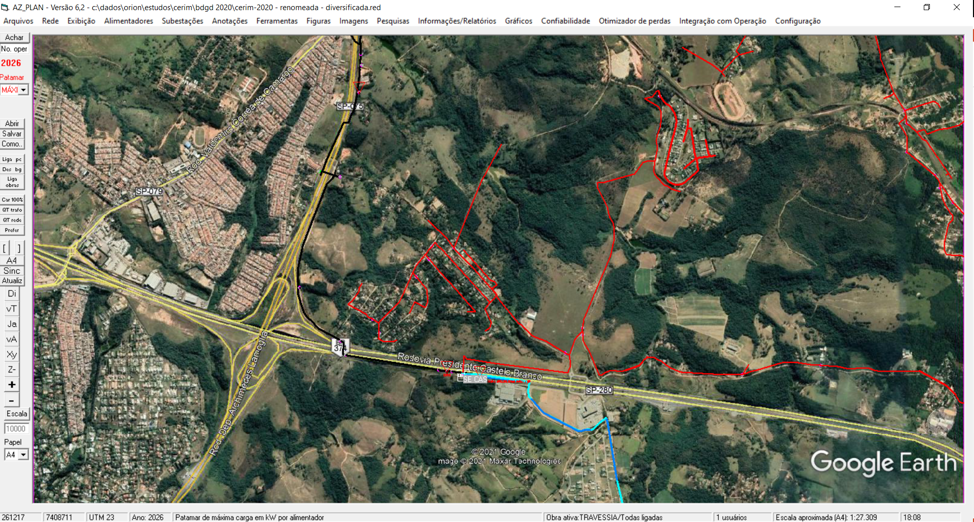
Ou coloque uma imagem do Google no fundo

Slide 21
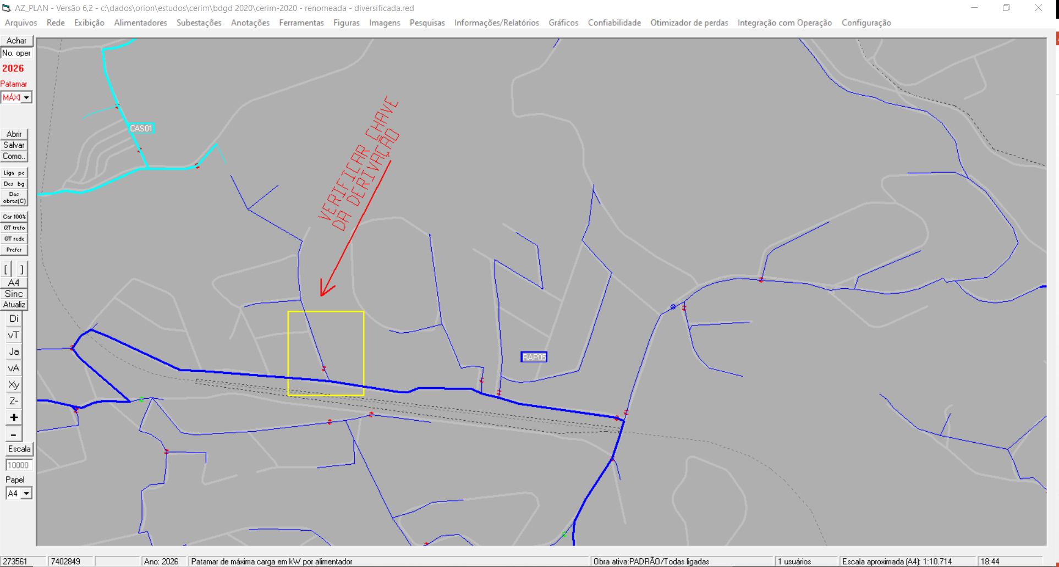
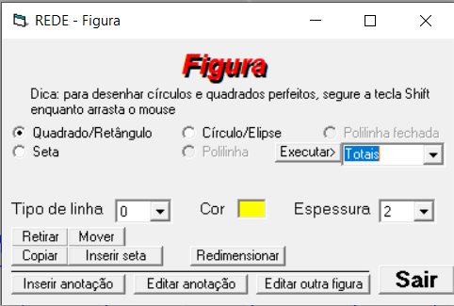
Adicione anotações e figuras para facilitar o trabalho
- as anotações podem ser pesquisadas para serem localizadas na rede
- pode-se obter totais dentro das áreas das figuras

Slide 22
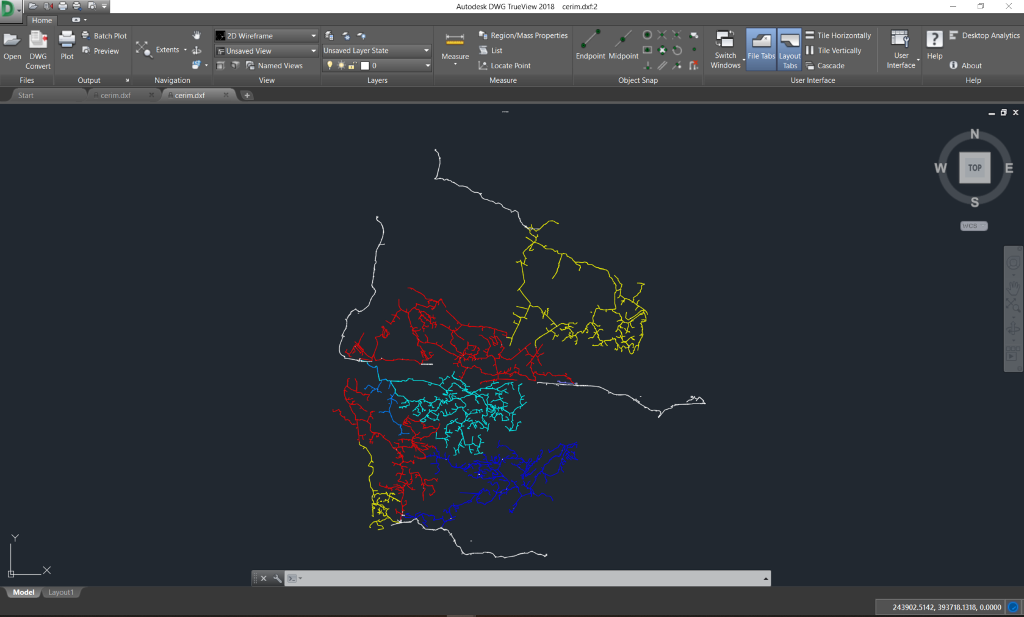
Exporte a rede para o AutoCAD
Incluindo as obras

Slide 23
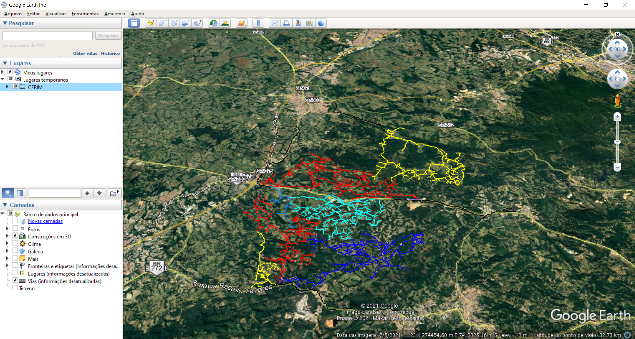
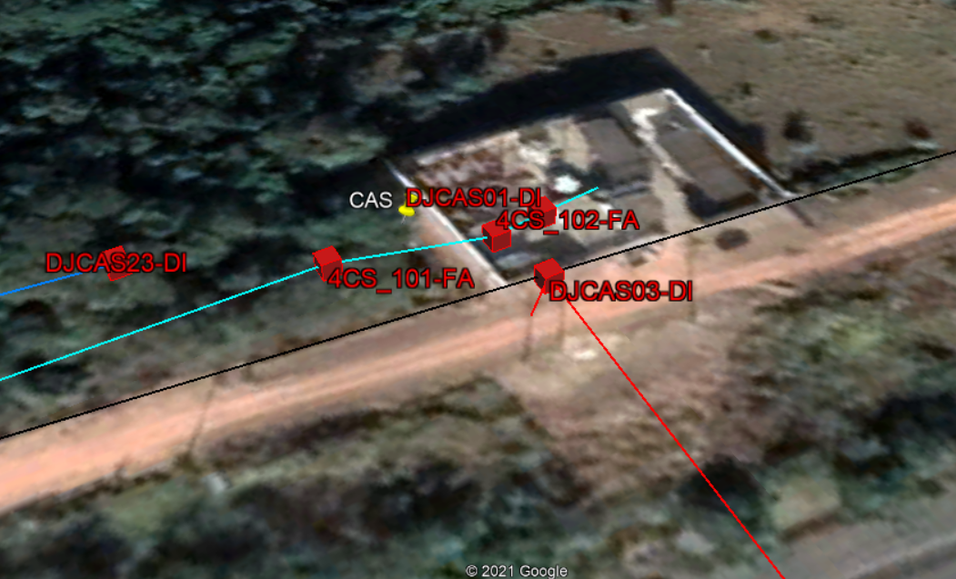
Ou para o Google (em 3D)

Slide 24
FERRAMENTAS PARA ANÁLISE DE GERAÇÃO DISTRIBUÍDA

Slide 25
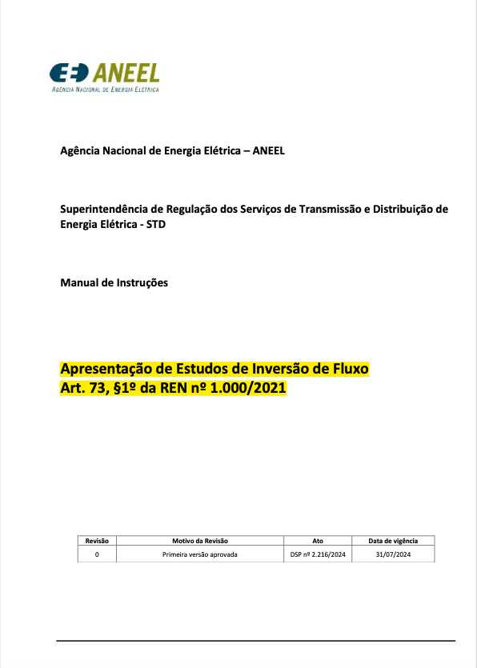
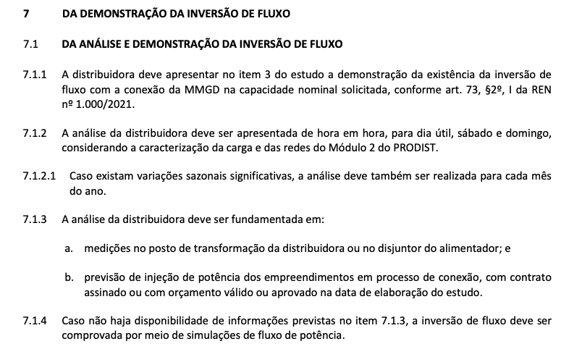

Slide 26
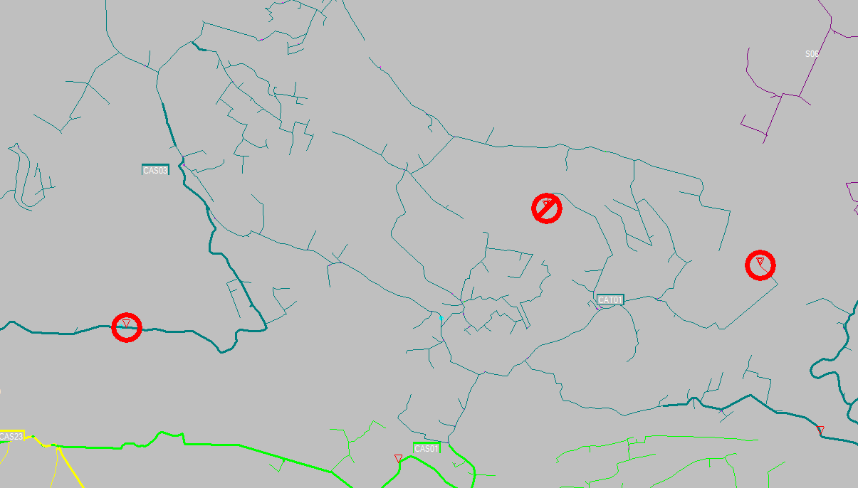
GDs EM ESTUDO
Visualize e ligue ou desligue as que quiser considerar no estudo
Desligada
Ligada

Slide 27
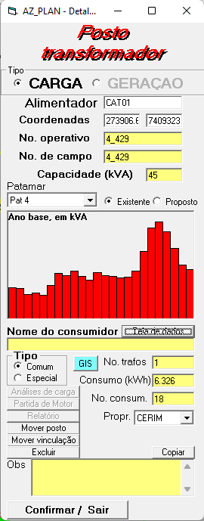
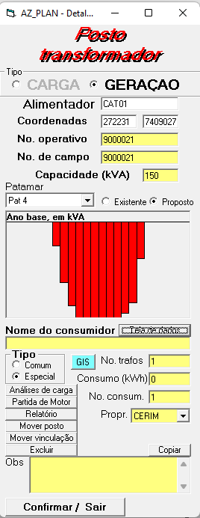
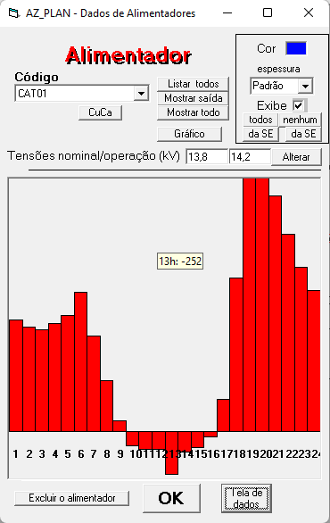
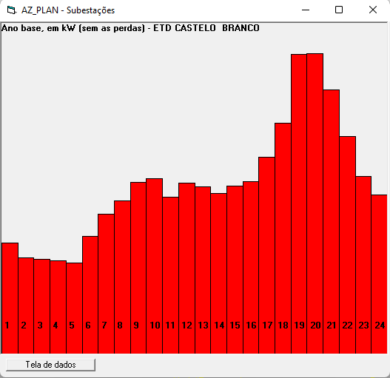
-Calcule em qualquer patamar
-Visualize o perfil
Patamares de Carga
Subestações e transformadores de subestações
Alimentadores
Patamares com inversão de fluxo
Transformadores de distribuição
Geração também pode ter perfil de carga

Slide 28


Slide 29
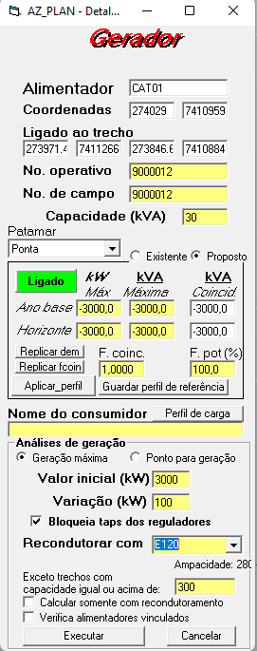
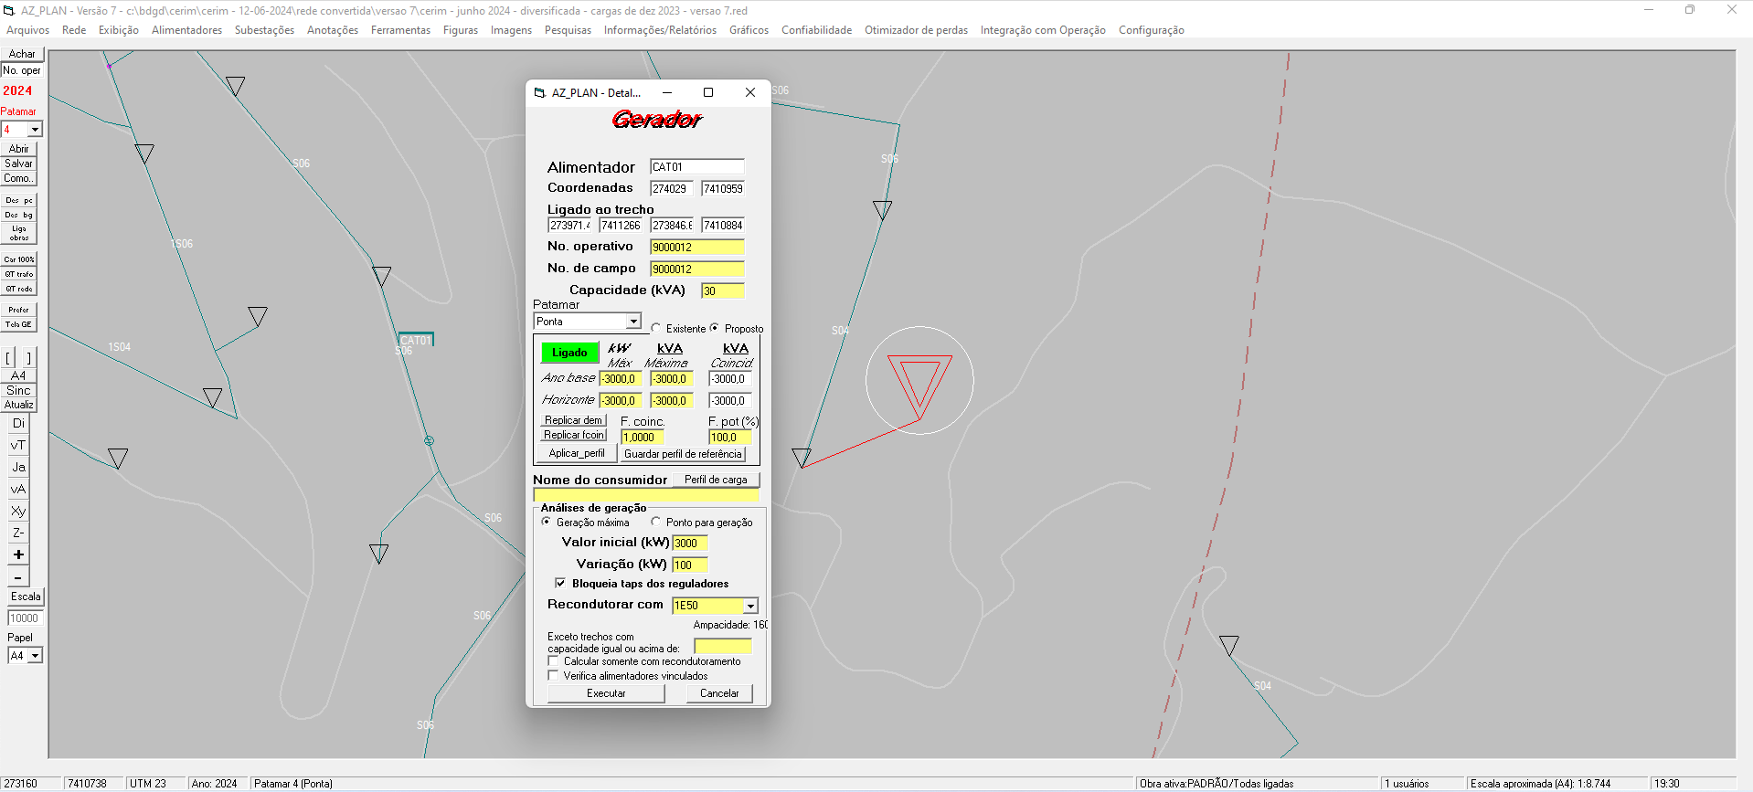
Análise de geração máxima
- Qual o maior valor de geração num determinado ponto?
O AZ_PLAN calcula o maior valor possível, considerando ou não atuação de reguladores de tensão e fazendo duas análises, com e sem recondutoramento, para manter a sobretensão dentro dos limites.
Também verifica inversão de fluxo.
Escolha o valor de partida
Quer que bloqueie os taps de reguladores quando a GD entrar?
Escolha um cabo para recondutoramento

Slide 30
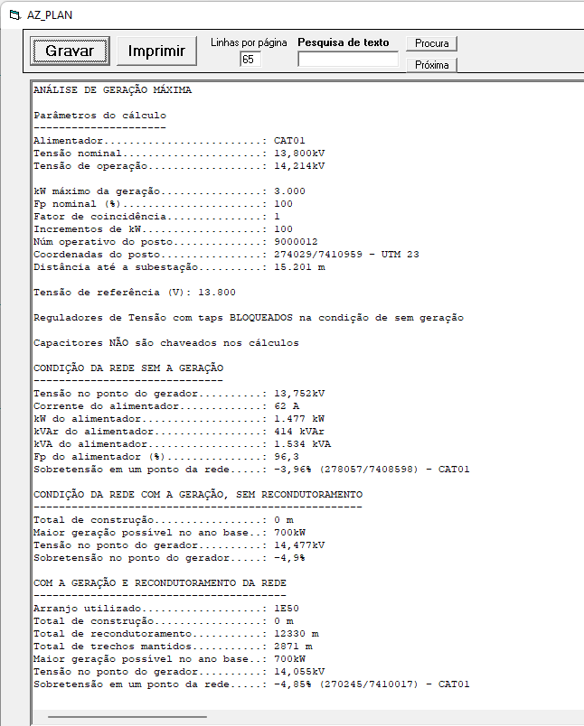
Análise de geração máxima
- Qual o maior valor de geração num determinado ponto?
Relatório completo
Várias condições da rede
Indicação da sobretensão
(limite 5%)
Quantidade de recondutoramento

Slide 31
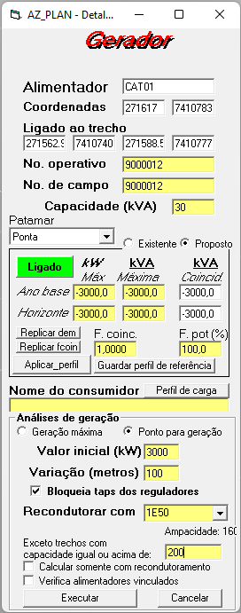
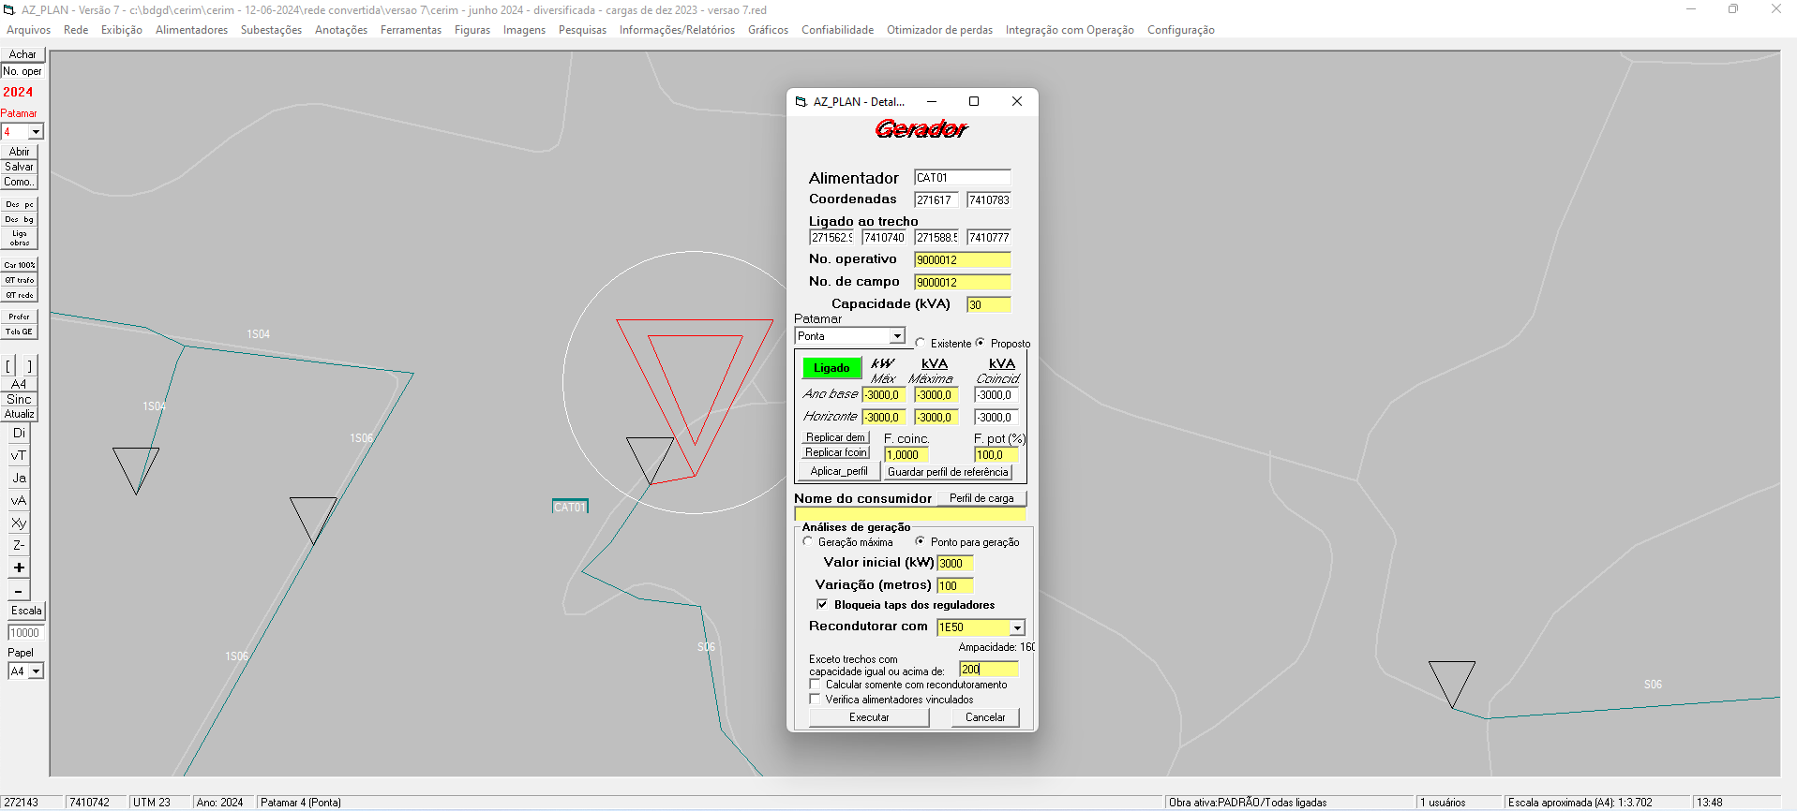
Análise de ponto de geração
- Qual o local da rede para gerar o valor desejado?
O AZ_PLAN desloca a geração pela rede até um ponto onde ela se torna viável
Fixe o valor desejado
Quer que bloqueie os taps de reguladores quando a GD entrar?
Escolha um cabo para recondutoramento

Slide 32
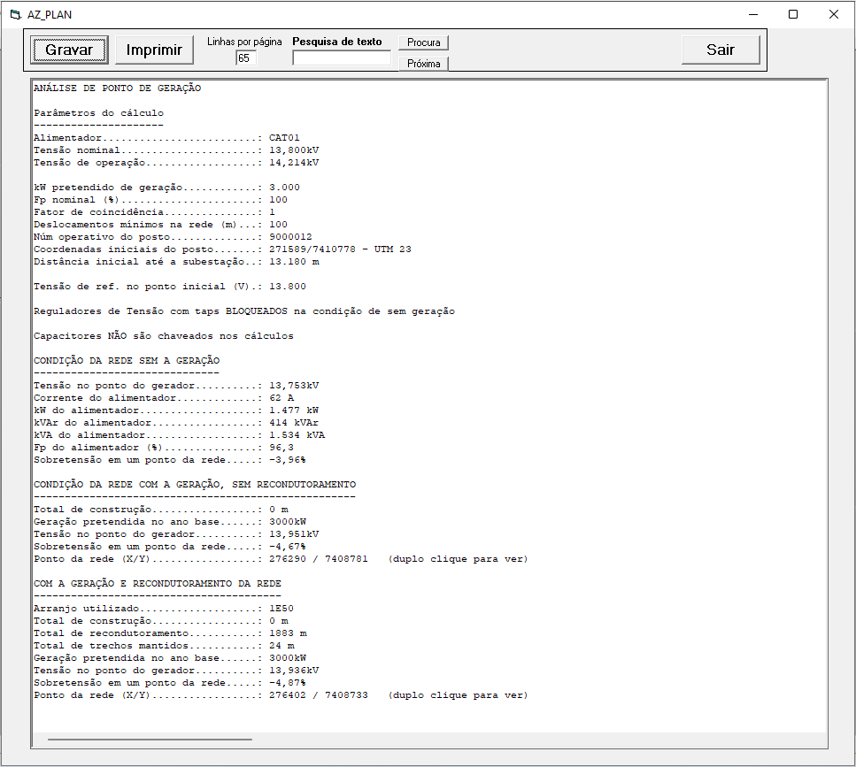
Análise de ponto de geração
Relatório completo
Várias condições da rede
Indicação do ponto viável

Slide 33
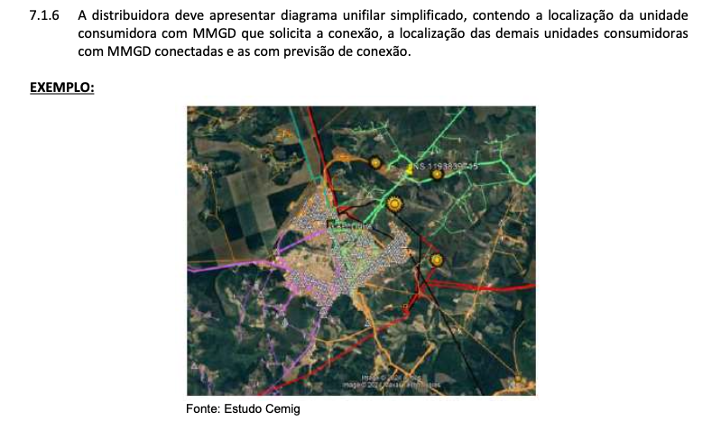

Slide 34
Exportação para o Google
(em 3D)

Slide 35
CONVERSÃO DE BASES DO BDGD
EXEMPLOS

Slide 36
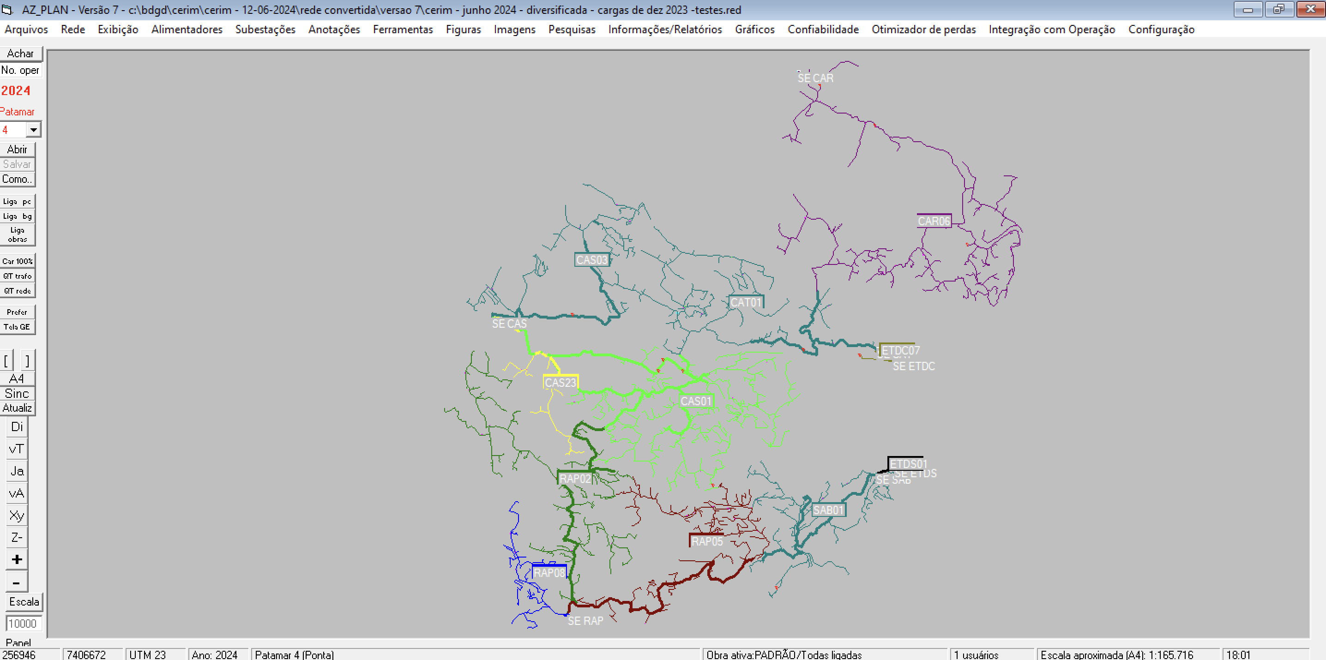
CERIM

Slide 37
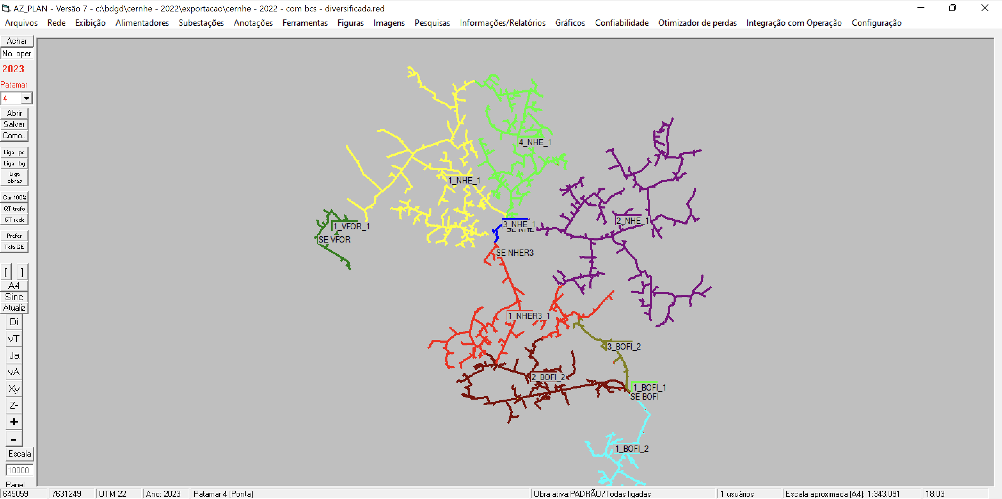
CERNHE

Slide 38
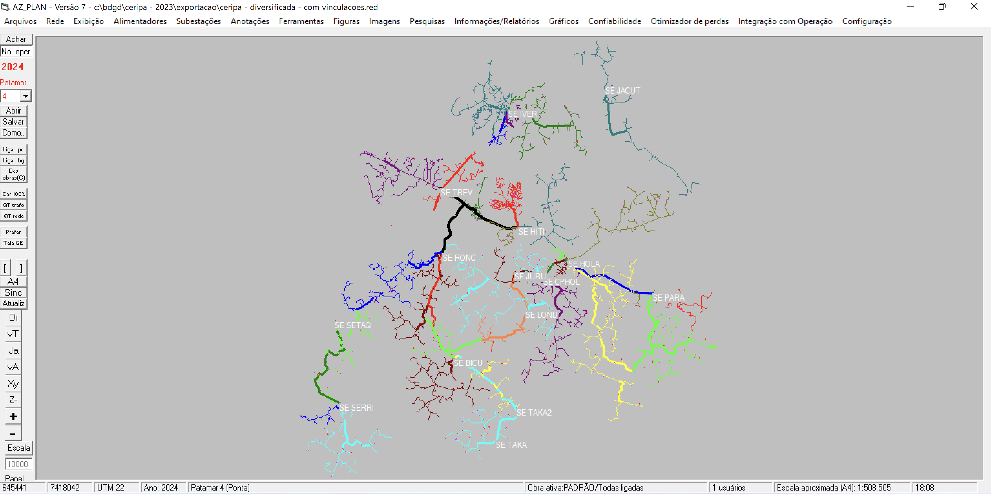
CERIPA

Slide 39
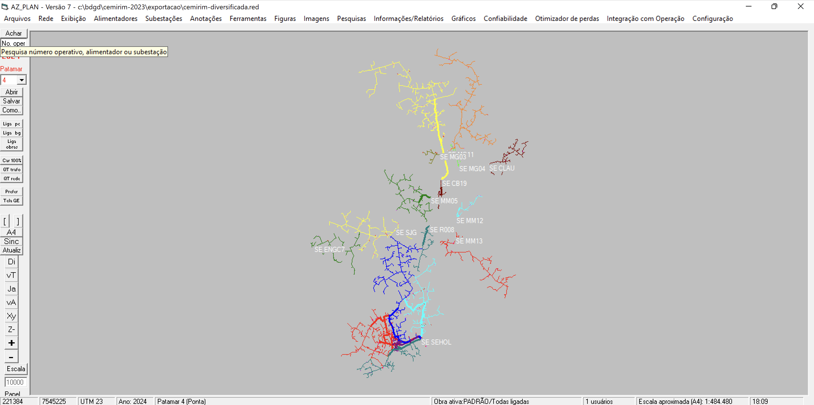
CEMIRIM

Slide 40
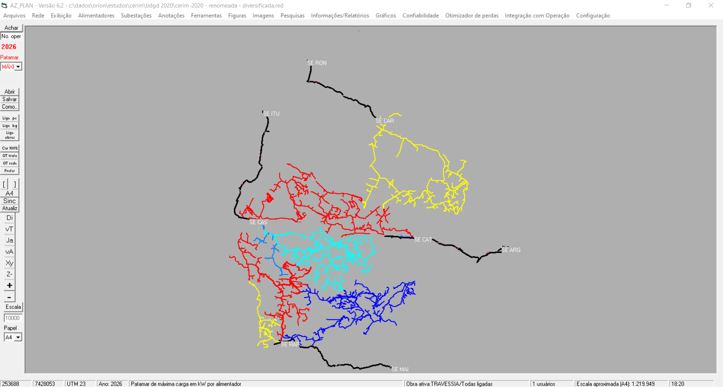
TEM MAIS, mas os slides acabaram
O AZ_PLAN foi concebido para FACILITAR o trabalho. Inclusive as novas necessidades exigidas pela ANEEL.
É ágil, fácil de usar e com muitos recursos.
E pode ter customizações para as necessidades da empresa.

Slide 41
Orion
Soluções de Engenharia
Whatsapp: (19) 98803-6498
E-mail: orion.solucoes3@gmail.com

